Slide 1
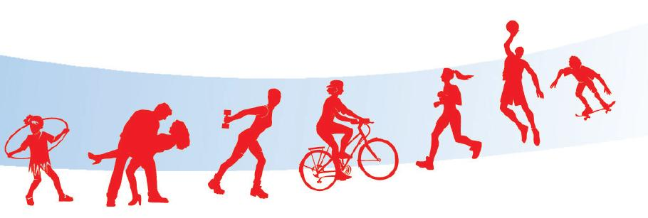
ШТА је то “физичка активност”? (ФА)
Физичка активност се дефинише као било које телесно кретање у продукцији скелетних мишића које захтева потрошњу енергије.
....Активност приликом које долази до убрзаног рада срца и дисања
.... Када се задувамо и ознојимо

Slide 2
ЗАШТО физичка активност
Физичка неактивност се сматра четвртим водећим узроком умирања у целом свету (6% смрти глобално)
Поред тога, процењује се да је физичка неактивност главни узрок оптерећења болешћу за:
Око 25% карцинома дојке и дебелог црева
27% шећерне болести
30% исхемијске болести срца

Slide 3
Редовна и адекватна ФА код одраслих:
Редукција ризика од повишеног крвног притиска и коронарне болести срца, шлога, дијабетеса, карцинома дојке и дебелог црева, депресије и ризика од падова
Боље здравље и функционисање костију и зглобова
Кључна за потрошњу енергије и стога основа контроле телесне тежине

Slide 4
Користи од редовне ФА код деце и омладине:
Здрав развој мишића, костију и зглобова
Развој здравог кардиоваскуларног система (срца и плућа)
Развој неуромускуларног система (координација и контрола покрета)
Одржавање здраве телесне масе

Slide 5
ФА је такође повезана са психолошким користима као што су:
Помаже у социјалном развоју
Побољшава самопоуздање, социјалне интеракције и интеграције, самоизражавање
Већа контрола над симптомима анксиозности(узнемиреност, тескоба, страх) и депресије
Физички активна деца и омладина су више спремна да усвоје и остале здраве навике (избегавање пушења, алкохола и дрога) и показују бољи успех у школи

Slide 6
КОЛИКО физичке активности
Светска здравствена организација (СЗО): Глобална стратегија о исхрани, физичкој активности и здрављу (Светска здравствена скупштина усвојила 2004 године)
СЗО 2010. Глобалне препоруке о физичкој активности и здрављу
Препоруке се односе на три специфичне добне групе:
деца и омладина 5-17 година
Одрасли 18-64 године
Стари преко 65 година

Slide 7
Препоруке за децу 5-17 година
За децу и младе ФА укључује играње, спорт, рекреацију, транспорт, обављање различитих послова, физичко васпитање и друге планиране ФА, све у контексту породице, школе и активности у заједници

Slide 8
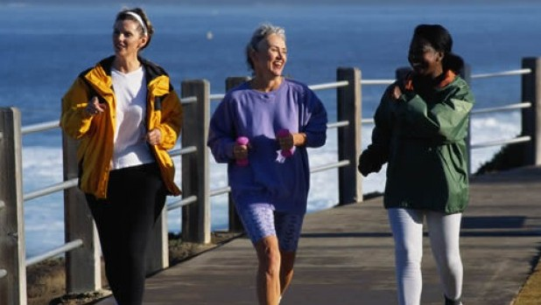
За здрав развој мишића, костију, зглобова, срца и плућа, и метаболизма, препоруке су:
Да акумулирају најмање 60 минута умерене до интензивне ФА дневно
Све преко 60 минута доноси додатне користи за здравље
Већина свакодневне физичке активности треба да буде аеробна; интензивана ФА траба да буде укључена, посебно она која јача мишиће и кости*, најмање 3 пута недељно
*активности које јачају кости (уградња калцијума) су игре, трчање, скакање, вртење и др.

Slide 9
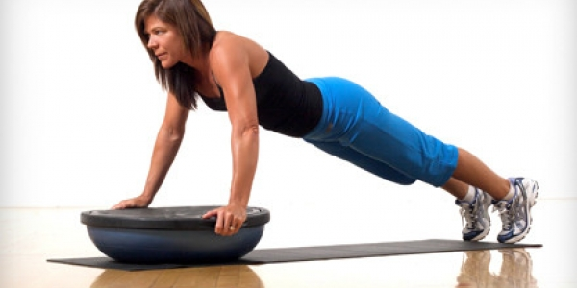
Шта значи акумулирање?
То значи да се циљ од препоручених 60 минута дневно може постићи сабирањем неколико краћих трајања физичке активности распоређеник током целог дана (нпр 2 пута по 30 минута)

Slide 10
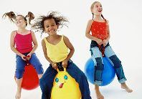
За децу која су неактивна, препоручује се постепено повећавање трајања ФА све док се не достигне препоручени циљ. Током времена, постепено се повећава трајање, учесталост и интензитет ФА.
За децу која су тренутно неактивна, бављење чак и мањом којичином ФА од препоручене донеће користи за здравље у односу на никаву физичку активност.

Slide 11
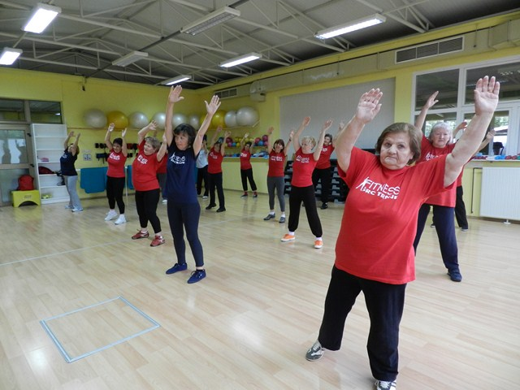
Препоруке за одрасле 18-64 година
Одрасли треба да акумулирају најмање 150 минута недељно умерене аеробне ФА или најмање 75 минута недељно интензивне аеробне ФА, или одговарајућу комбинације умерене и интензивне активности.
Аеробна активност треба да траје у блоковима од најмање 10 минута
За додатне користи за здравље, одрасли могу повећати дужину ФА умереног интензитета на 300 минута недељно или 150 минута интензивне ФА, или комбинацију те две
Вежбе истезања мишића (велике групе мишића) треба спроводити бар 2 пута недељно11

Slide 12
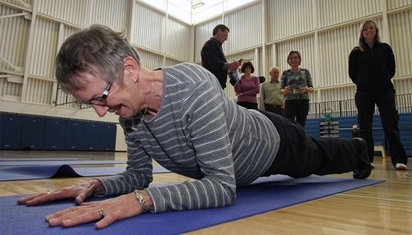
И за одрасле важи концепт акумулирања, нпр 2 пута по 15 минута дневно, односно 5 пута по 30 минута недељно;
За неактивне одрасле или особе са здравственим проблемима, користи за здравље се постижу и самим преласком из категорије “неактивни” у категорију “бар мало активни”. Препоручује се постепено повећање трајања, учесталости и интензитета ФА.

Slide 13
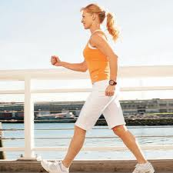
КАКО?
Умерена и енергична физичка активност
Интензитет ФА се односи на то до ког степена се изводи активност,
односно колико енергично и снажно се изводи активност.
Интензитет различитих облика ФА се разликује од особе до особе.
Зависно од релативног нивоа кондиције појединца -
Примери умерене ФА су:
(захтева умерену количину напора и приметно убрзава рад срца)
Брза шетња
Плес
Кућни послови
Шетање пса
Активно учешће у игри са децом
Ношење/померање умереног терета (до 20 кг)

Slide 14
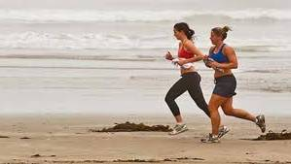
Примери енергичне ФА су:
(захтева знатну количину напора и изазива убрзање дисања и значајно убрзање рада срца)
Трчање
Брзо ходање/пењање уз брдо
Вожња бицикла (брза)
Пливање (брзо, не “плутање”)
Аеробик
Фудбал, кошарка, одбојка и сл.
Копање, окопавање баште и сл.
Ношење/померање тежег терета (преко 20 кг)

